Slide 1

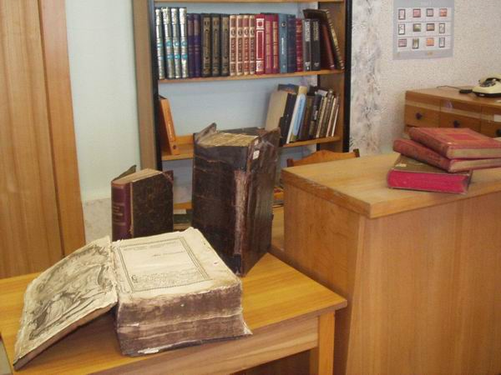
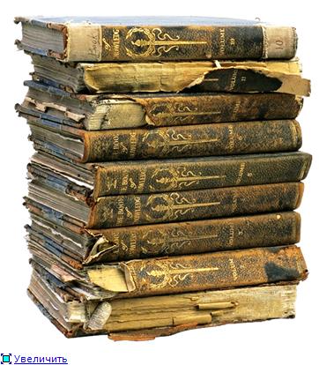
Рідкісні та цінні видання
у фондах наукової бібліотеки
Таврійського ДАТУ

Slide 2


Описаніе растЂнiй россійскаго государства съ ихъ изображеніями, по всевысочайшему повелЂнію, и на иждивенїи ея императорскаго величества, изданное П. С. Палласомъ. Съ рукописнаго сочиненїя перевелъ Василей Зуевъ [Текст]. ч. 1. - СанктпетербургЂ : печатано въ Императорской типографїи , 1786. - Б. ц.

Slide 3
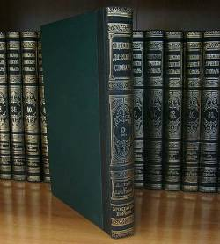

Энциклопедический словарь Брокгауза и Ефрона. [Текст] / ред. И. Е. Андреевский, издатель Ф. А. Брокгауз, И. А. Ефрон . - СПб. : Семеновская Типо-Литография, 1890 - 1907.
Т. 1 Дополнительный : Аа - Вяхирь : редкая книга. - 1905. - 478 с. - Б. ц.

Slide 4
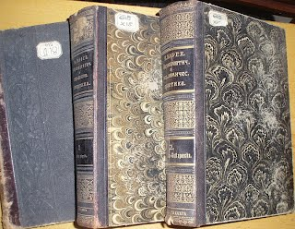
До цікавих дореволюційних видань належать 5-т. «Руководство к фармацевтической и медико-химической практике» Х. Хагера (Гагера), видане у 1889 – 1903 роках видавництвом К.Л. Ріккера у Петербурзі.

Slide 5
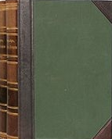

Неймайр, М.
История земли [Текст] : [в 2-х томах] : рекомендовано Учебным комитетом, состоящим при Собственной Его Императорского Величества Канцелярии по учреждениям Императрицы Марии, для фундаментальных библиотек, средних учебных заведений Ведомства, как одно из капитальнейших и строго научных сочинений по отделу естествознания / М. Неймайр ; ред. В. Улиг, В. В. Ламанский, А. П. Нечаев, А. А. Иностранцев. - Перевод с 2-го немецкого издания, доп. и перераб. - СПб. : Типография Товарищества Просвещение, 1903 - 1904.
Т. 1. - 1904. - 761 с. : вкл. л., 2 карты. - Б. ц.

Slide 6

Кернер, фонъ-Марилаунъ А.
Жизнь растений [Текст] / А. Кернер фонъ-Марилаунъ. - 4-е изд. - С.-Петербургъ : ПросвЂщніе, 1903 - .
Т.2 : Исторія растеній / ред. И. П. Бородин. - 1903. - 838 с. : рис., табл. - Б. ц.

Slide 7

Нечаевъ, А. В.
Кристаллографія Геометрическая, Физическая и Физико-химическая [Текст] / А. В. Нечаевъ. - Кіевъ : [б. и.], 1907. - 191 с. : рис. - Б. ц.

Slide 8


Дарвин, Ч.
Происхождение видов [Текст] : научное издание / Ч. Дарвин. - М. ; Л. : ОГИЗ СЕЛЬХОЗГИЗ, 1935. - 625 с. - (Классики естествознания). - Б.

Slide 9

Фрувирт, К.
Селекция кукурузы, кормовой свеклы и других корнеплодов, масличных растений и кормовых злаков [Текст] : научное издание. т. 2 / К. Фрувирт ; пер. с нем. Ф. А. Сацыперова. - 2-е изд., перераб. - СПб. : [б. и.], 1914. - 282 с. : рис., ил. - Б. ц.

Slide 10
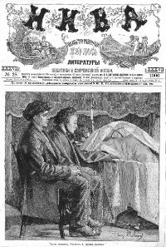
Нива: иллюстрированный журнал литературы, политики и современной жизни за 1906 – 1910 роки.

Slide 11


Слово про Ігорів похід [Текст] / пер. М. Рильський ; вступна стаття М. К. Грунського. - К. : [б. и.], 1939. - 57 с. : ил. - Б. ц.

Slide 12

Докучаев, В. В.
Наши степи прежде и теперь [Текст] / В. В. Докучаев. - М. ; Л. : [б. и.], 1936. - 116 с. - (Классики естествознания). - Б. ц.

Slide 13

Надбанням бібліотеки також є колекція дисертацій і авторефератів
Найперша дисертація з фонду бібліотеки, датована 1937 роком – «Исследование движения автомобиля при заносе: диссертация на ученую степень канд. техн. наук» інженера Я.М. Певзнера.

Slide 14
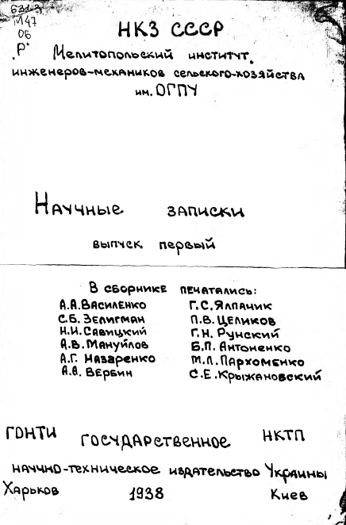



Slide 15

Техническая энциклопедия [Текст] / гл. ред. Л. К. Мартенс. - 2-е изд., испр. и доп. - М. : ОНТИ НКТП СССР, 1937 - 1941.Т. 1 : А - Аэродинамика : редкая книга. - 1937. - 1184 с. : рис., табл. - Б. ц.

Slide 16

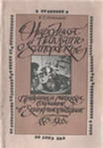
Видання краєзнавчого характеру.
Очерки города Мелитополя и его уезда в географическом отношении П.К Дзяковича (1900г.)
Народная пам'ять о Запорожье Я.П.Новицкого

Slide 17

Юности честное зерцало или показание к житейскому обхождению. Собранное от разных авторов [Текст] : нравоучения от Священного Писания, по алфавиту избранные. - Репр. изд. с факс. изд. 1717 г. - М. : Планета, 1990. - 88 с. - Б. ц.

Slide 18
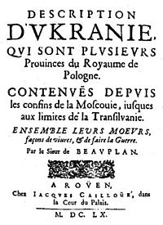
Beavplan de
Description D'Vkranie. qui sont plusievrs Prouinces du Royaume de Pologne.Contenues Depuis les confins de la Mofcouie, iufques aux limites de la Tranfilvanue. Ensemble leurs moeurs, facons de viures, de faire la guerre. [Текст] / Beavplan de. - A Rouen : [б. и.], 1660. - 112 с. - Пер. изд. : Опис України / Гийом Левассер де Боплан. - Репр.вид. - К., 1990. - Б. ц.

Slide 19

Толковый словарь живого великорусского языка В. И. Даля
(репринт 1881г.) безумовно один із самих знаменних російських тлумачних словників, який має шкіряну палітурку, напис зроблено золотими буквами

Slide 20



Цінне надбання бібліотеки 200-томна серія
Библиотека всемирной литературы (БВЛ), випущена видавництвом “Художественная литература” в СРСР в 1967-1977 роках, формат 60x84.

Slide 21
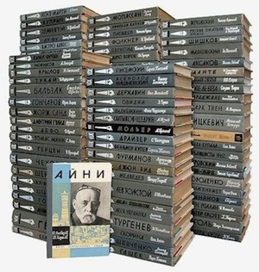
До цінних видань належить серія біографічних і художньо-біографічних видань
Жизнь замечательных людей (ЖЗЛ)
Знаменита серія « ЖЗЛ», заснована в 1933 році за ініціативою М.Горького. Жанр видання - науково-художній.

Slide 22
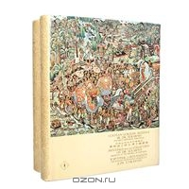
Зразки сучасної поліграфії
Картины из коллекции Президента Республики Индонезия доктора Сукарно (комплект из 2 книг), Пекін, 1957 рік., вийшло накладом 6 тис. примірників, нестандартним форматом 33х40 см., загальним об’ємом 2480 сторінок

Slide 23
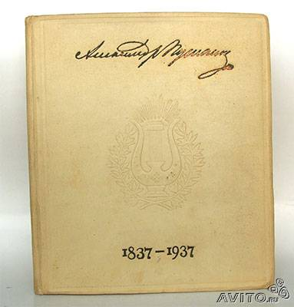

Подарункове видання
"Даты жизни творчества А. С. Пушкина" 1937 р
Колекційне видання
«А.С. Пушкин в портретах», видане у 2-х томах видавництвом “Советский художник” у 1989 р.

Slide 24

Сокровища Эрмитажа (альбом)
У виданні представлена історія формування Ермітажної колекції, а також видатні твори живопису, скульптури з детальними анотаціями
(125 найменувань)

Slide 25
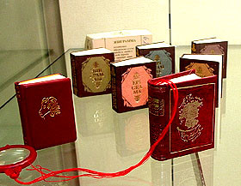
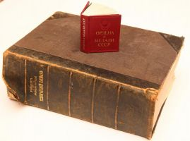
Мініатюрні
книги
Найменша з мініатюрних видань - «Ордена и медали СССР» (1986г), розміром 5х7см.

Slide 26
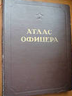
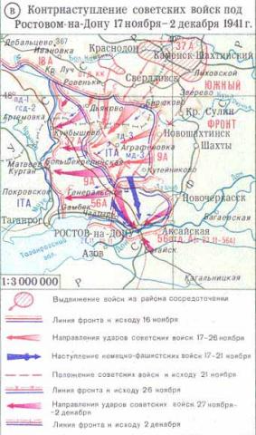
Книги-велетні
«Атлас офицера» 1947 р. видання. Атлас - фундаментальне видання (без накладу), підготовлено і видано воєнно-топографічним Управлінням Генерального штабу у Москві.

Slide 27


